Slide 1
Социальная сеть: возможности взаимодействия участников образовательного процесса
Королюк Т.Н.,
учитель начальных классов
МБОУ СОШ № 43

Slide 2
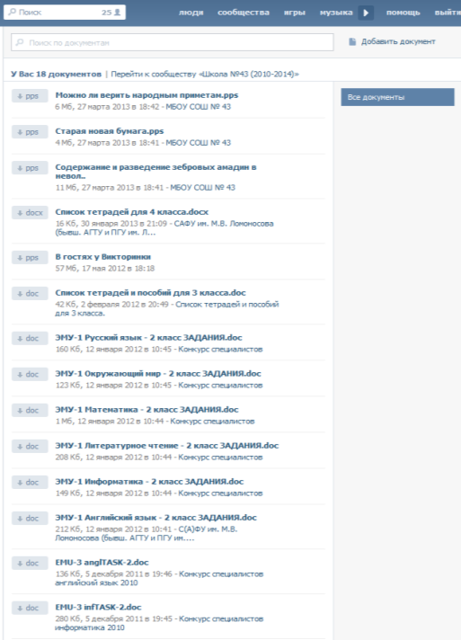
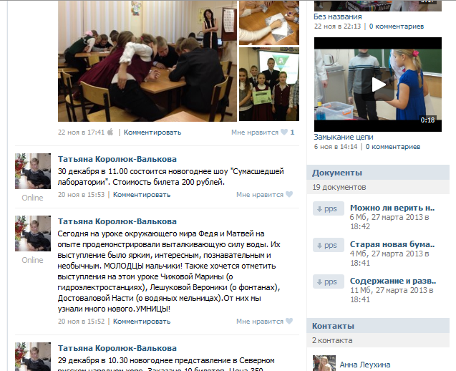

Slide 3
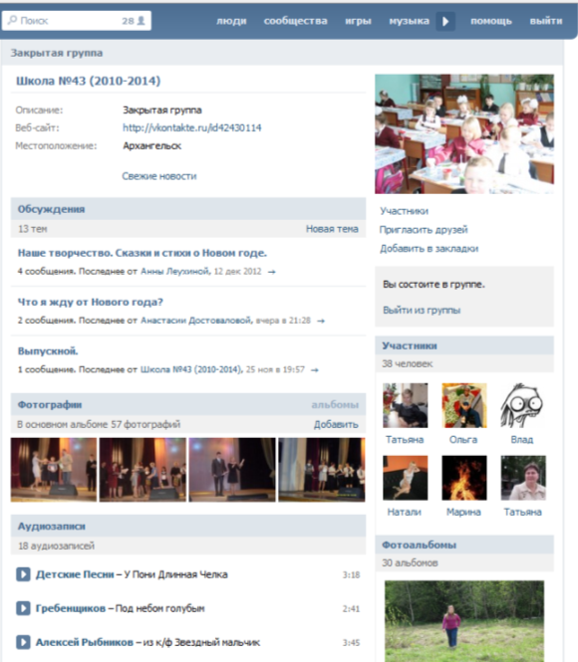

Slide 4
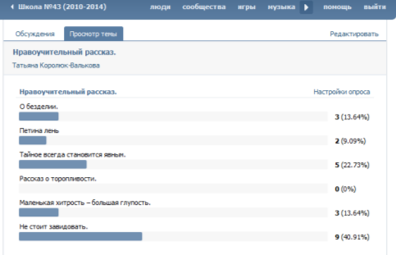
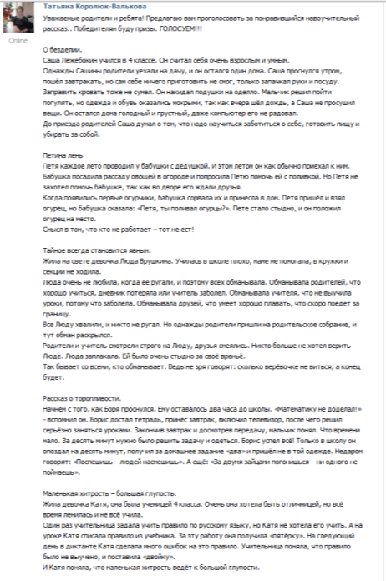
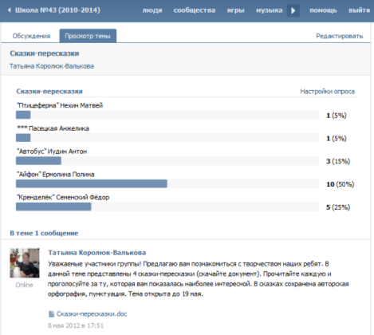

Slide 5
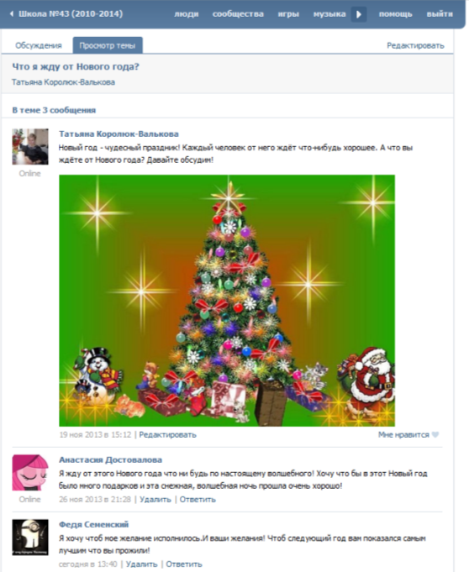

Slide 6
Королюк Т.Н.

